Slide 1
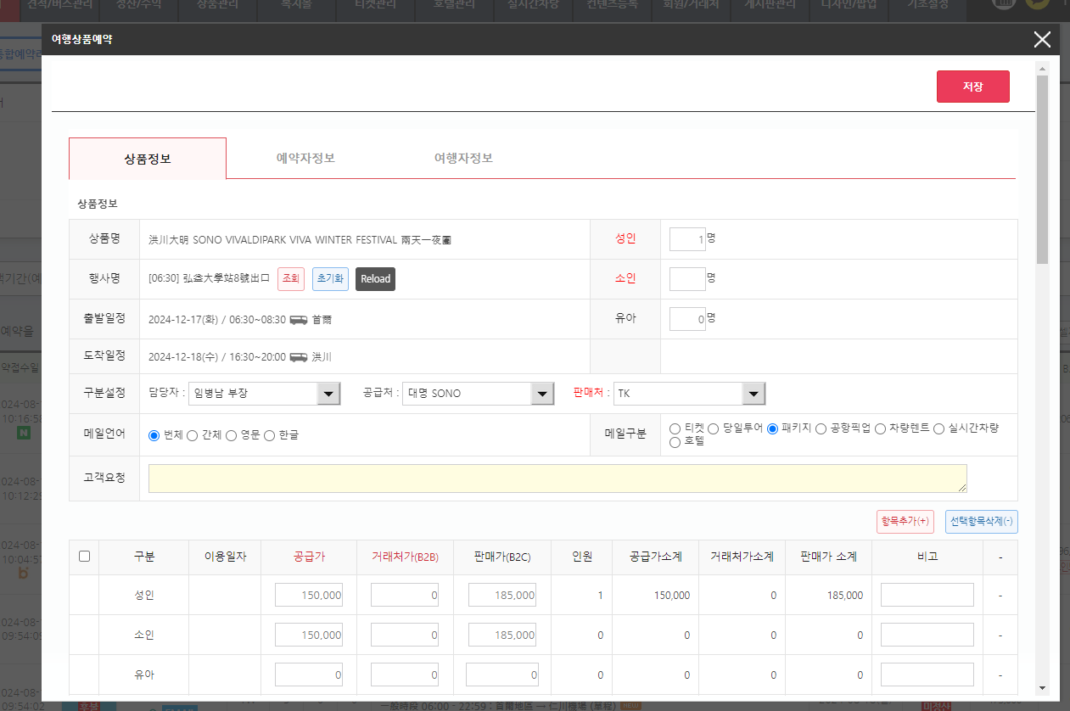
①수동예약 시 첫 화면

Slide 2
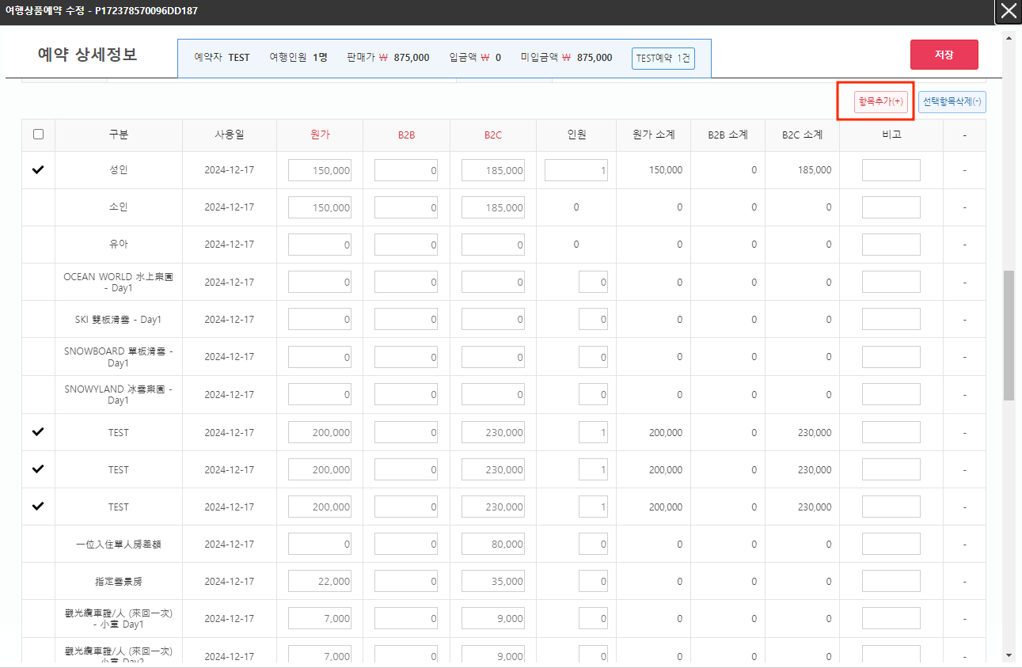
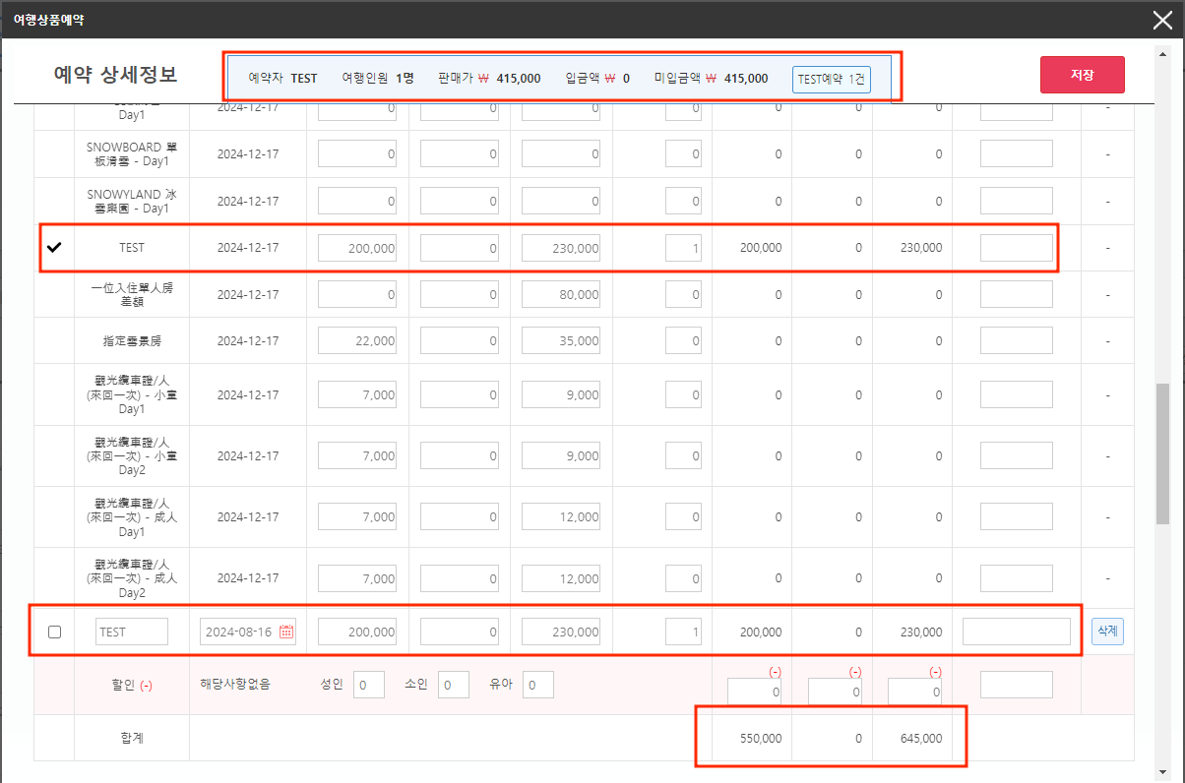
②저장후 옵션관리 화면
위화면에서 항목추가 후 내용 입력 한뒤 저장을 하면
항목추가가 두개가 되어버려 금액의 오류가 생기는 현상
동시에 맨위의 금액과, 맨아래의 금액 합계도 오류가 남.

Slide 3
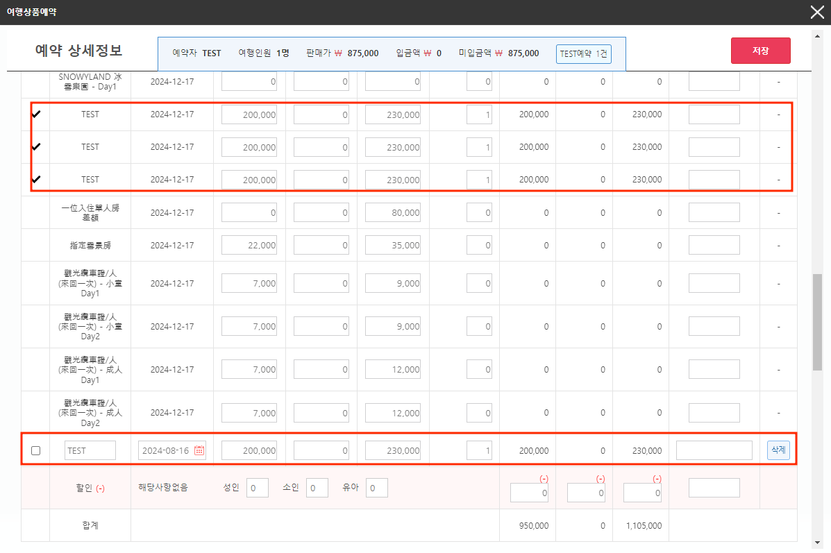
②저장 할때마다 추가적으로 계속 비용이 올라가는 부분의 캡쳐
저장을 누를때마다 항목추가가 계속되어
금액이 계속 올라갑니다.

